Slide 1


5.13 舵轮适配算法
RoboWalker | Yssickjgd

Slide 2
目录
舵向电机就近转位
现象分析
解决方法
防翻虚拟云台
现象分析
解决方法

Slide 3
1.1 舵向电机就近转位——现象分析
脑补一下这样的场景
操作手按W，底盘正在向前运动
操作手按了S！
按照现在的速度解算逻辑，底盘舵向电机角度从0变成了π
舵向电机猛打半圈，车差点翻
再脑补一下这个场景
遥控器拨杆极坐标是(1, 0)，底盘向正前方行进
按照现在的速度解算逻辑，底盘舵向电机角度为0，朝向前方
遥控器拨杆改到了(1, 7π/4)，底盘向右前方偏移行进
按照现在的速度解算逻辑，底盘舵向电机为7π/4
舵向电机直接转了7π/4 ，手感很差
实际测试时，我们都会遇到这些问题

Slide 4
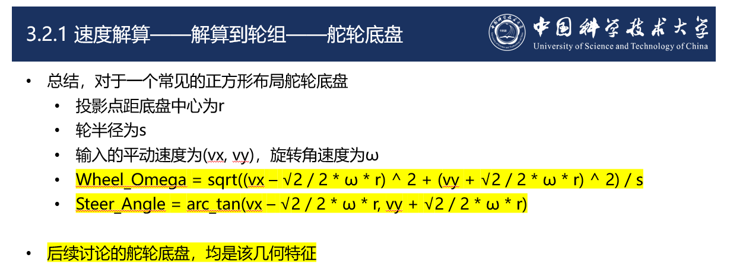
1.1 舵向电机就近转位——现象分析
分析原因
我们的舵轮底盘速度解算过于死板，直接将底盘的运动方向与舵向电机的朝向进行直接映射
正常人的思维是如何呢？
对于第一种情况
舵向电机根本不需要运动
只需将轮向电机反转即可
对于第二种情况
舵向电机只需要反向移动到-π/4的位置
轮向电机不需要改变速度
这就引出了舵向电机就近转位的概念

Slide 5
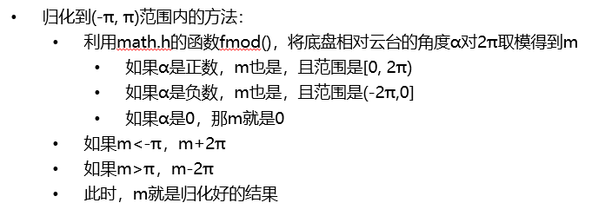
1.2 舵向电机就近转位——解决方法
就近转位算法详解
每个计算周期来临时执行以下操作
对舵向电机的目标角度angle_target和舵向电机当前值angle_now作差得到error
将error归化到(-π, π)
在底盘跟随小节，我们讲过了如何进行归化，如图所示
对error比较判断
如果是(π/2, π]，则轮向电机反转，舵向电机目标角度改为angle_now+error-π
如果是[-π, -π/2)，则轮向电机反转，舵向电机目标角度改为angle_now+error+π
否则，轮向电机正常解算，舵向电机目标角度为angle_now+error
此时的舵轮底盘即可纵享丝滑

Slide 6
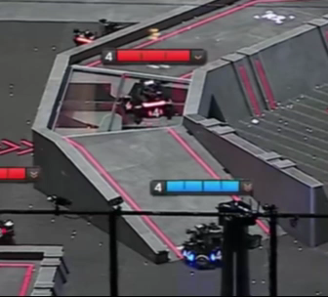
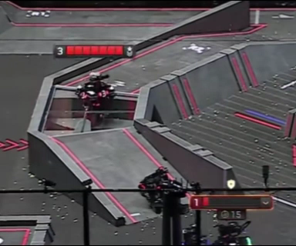
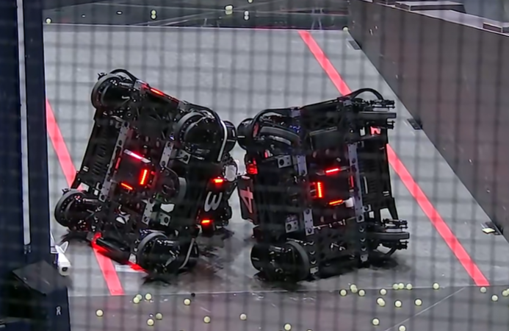
2.1 防翻虚拟云台——现象分析
脑补一下这样的场景（配图与视频与此场景无关，仅供翻车案例参考）
此时刚经历了次团战，环高上残血反杀对面步兵+英雄
操作手按W，底盘正在向前运动，开超电加速到5m/s回家补状态
突然发现侧面有另一个步兵，但它还没看到你
按S，打算溜过去
突然，你的舵轮底盘翻车了！

Slide 7
2.1 防翻虚拟云台——现象分析
分析原因
直接原因：底盘高速运动时，云台角度变化过快
在小陀螺章节，我们知道，底盘的速度解算，是按照云台为第一人称视角的
云台角度变化过快，导致底盘速度方向变化过快
进而导致底盘瞬间换向，打滑翻车
根本原因：底盘太硬
底盘的速度斜坡规划的加速度参数过于激进
底盘整体平动速度环或单电机角速度环的参数过于激进
底盘的底盘跟随PID的参数过于激进
当然，太硬可以调软，但可能会影响手感
平衡手感和性能，可以用下面讲述的方法

Slide 8
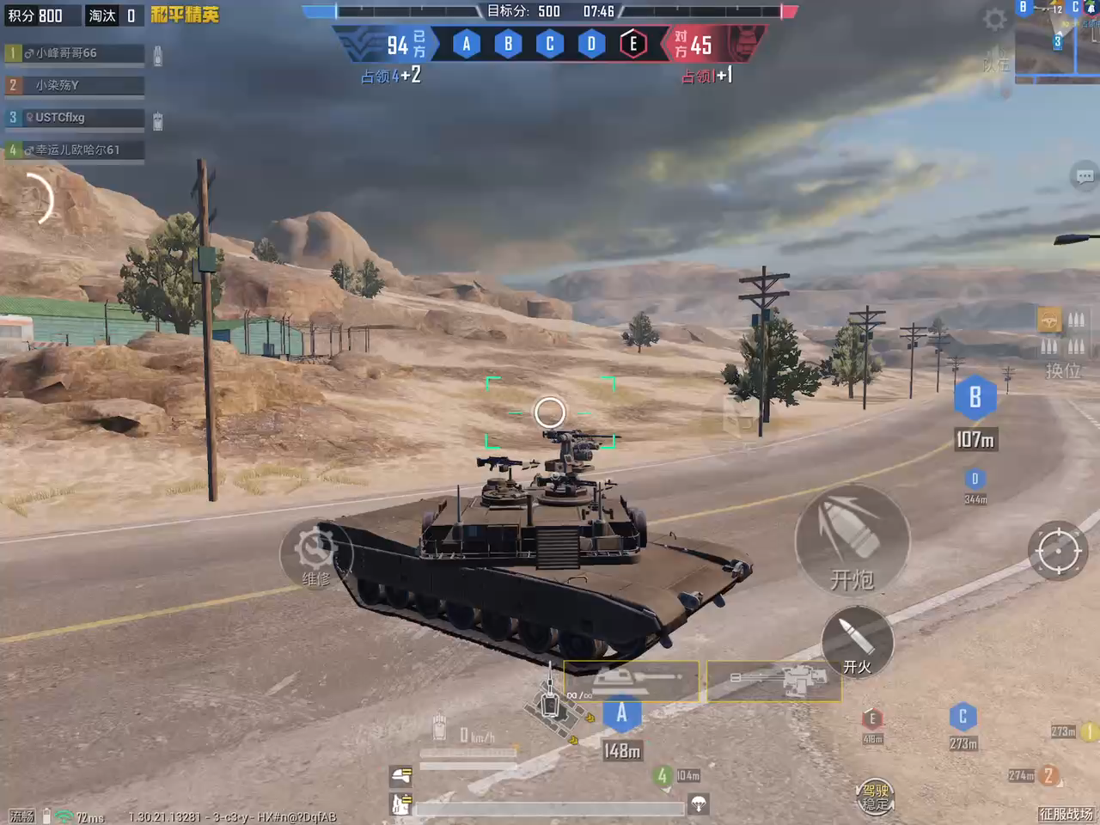
2.2 防翻虚拟云台——解决方法
灵光乍现——有款游戏越打越年轻
注意观察白色圆圈准星
禁止恶意挂机
这一局对面都是人机，所以我用人机局进行了测试（如图，我方大胜）

Slide 9
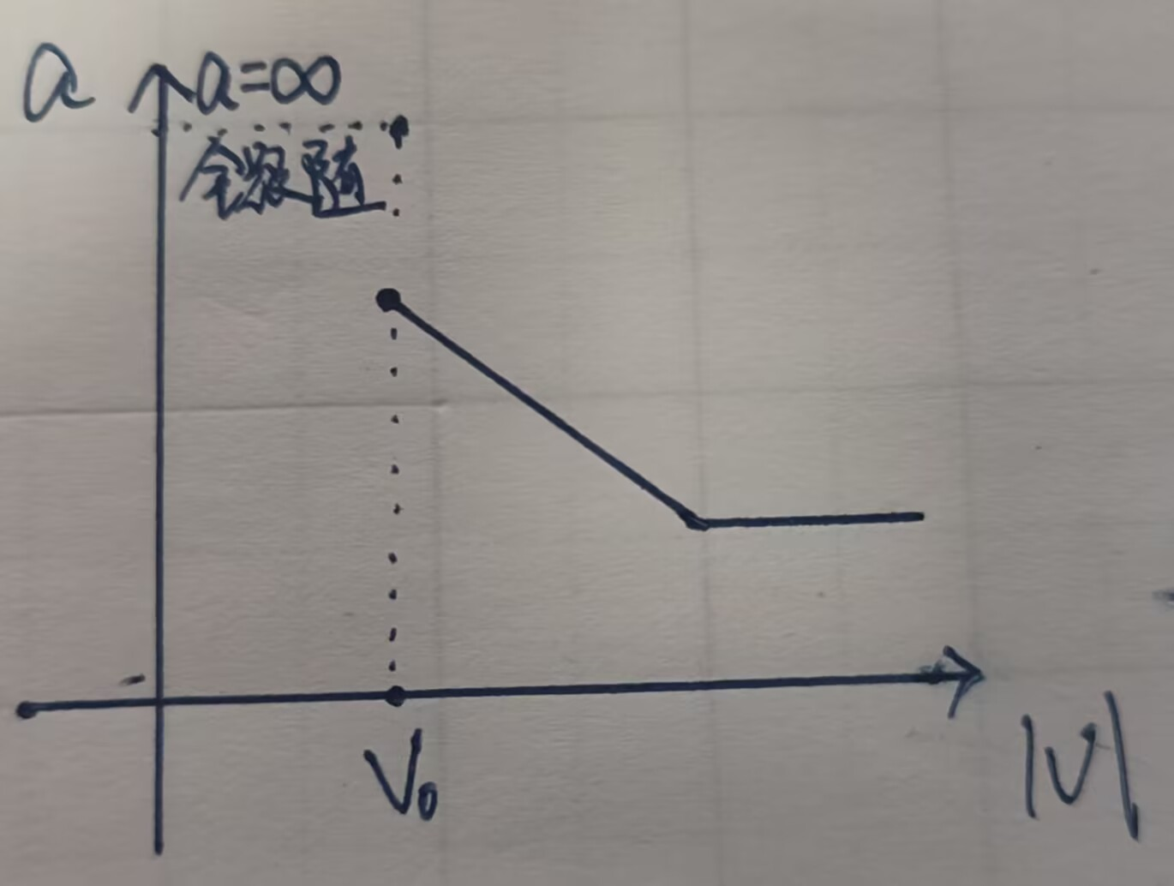
2.2 防翻虚拟云台——解决方法
在小陀螺章节，我们知道，底盘的速度解算，是按照云台为第一人称视角的
我们虚拟出来一个云台，这个云台用于底盘的各种解算
虚拟云台的角度是真实云台当前角度经过一个斜坡规划器
该斜坡规划器加减速度a与底盘平动速度v有关
定性地
v绝对值越大，a应当越小，底盘换向也就越迟钝
v绝对值越小，a应当越大，底盘换向也就越灵敏
具体地
假设底盘平动速度超过v0时有翻车风险
v绝对值在v0内，虚拟云台角度就是真实云台当前角度，此时a至少要大于云台yaw电机所能提供的最大速度，或者说a就是无穷大
v绝对值大于v0，此时a需要随着|v|的增加逐渐减小，最终减小到不会翻车的稳定值上
这个操作有点像用代码模拟出来类似于全向轮和麦轮底盘的打滑效果，但这种打滑效果更可控
规划器的加减速度与底盘的平动速度绝对值关系如图所示

